Slide 1
স্বাগতম

Slide 2
শিক্ষক পরিচিতি
মো: আখের আলী (সুজন)
সহকারী প্রধান শিক্ষক
দিনাজপুর কালেক্টরেট স্কুল এন্ড কলেজ

Slide 3
পাঠ পরিচিতি
শ্রেণি: নবম
বিষয়: জীববিজ্ঞান
অধ্যায়: দুই
পাঠ নম্বর-২.৩.২
পাঠ : ০7

Slide 4
এগুলো কী?
ডান পাশের কোষটি কোন টিস্যু গঠন করে?
এগুলোর সমষ্টি দিয়ে কী তৈরি হয় ?

Slide 5
আজকের পাঠ
যোজক টিস্যু

Slide 6
যোজক টিস্যু
যোজক টিস্যু এক ধরনের আঁশবহুল টিস্যু, যেটি মানবদেহের অন্যান্য অঙ্গ অথবা কলাকে সমর্থন করে, যুক্ত করে বা বিচ্ছিন্ন করে।
যোজক টিস্যুতে মার্তৃকার পরিমাণ তুলনামূলকভাবে বেশি এবং কোষের সংখ্যা কম।

Slide 7
গঠন ও কাজের ভিত্তিতে কানেকটিভ টিস্যু প্রধানত
তিন ধরনের হয় । যথা-
ফাইব্রাস যোজক টিস্যু
স্কেলিটাল যোজক টিস্যু
তরল যোজক টিস্যু

Slide 8
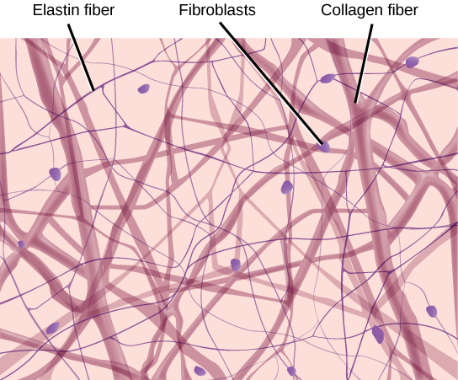
দেহত্বকের নিচে পেশির মধ্যে থাকে।
এদের মাতৃকায় বিভিন্ন ধরণের তন্তুর আধিক্য দেখা যায়।
ফাইব্রাস যোজক টিস্যু (Fibrous Connective Tissue)

Slide 9
দেহের অভ্যন্তরীণ কাঠামো গঠনকারী টিস্যুকে স্কেলিটাল যোজক টিস্যু বলে।
এই টিস্যু দেহের অভ্যন্তরীণ কাঠামো গঠন করে।
দেহকে নির্দিষ্ট আকৃতি এবং দৃঢ়তা দেয়।
অঙ্গ সঞ্চালন এবং চলনে সহায়তা করে।
দেহের নরম ও নাজুক অঙ্গগুলোকে রক্ষা করে।
বিভিন্ন ধরনের রক্তকণিকা উৎপাদন করে।
ঐচ্ছিক পেশিগুলোর সংযুক্তির ব্যবস্থা করে।
স্কেলিটাল যোজক টিস্যু ( Skeletal Connective Tissue )

Slide 10
গঠনের ভিত্তিতে স্কেলিটাল যোজক টিস্যু দু’ধরনের -
কোমলাস্থি
অস্থি

Slide 11
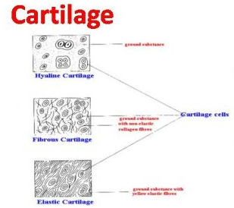
কোমলাস্থি একধরণের নমনীয় স্কেলিটাল যোজক টিস্যু।
মানুষের নাক ও কানের পিনা কোমলাস্থি দিয়ে তৈরি।
কোমলাস্থি (Cartilage)

Slide 12
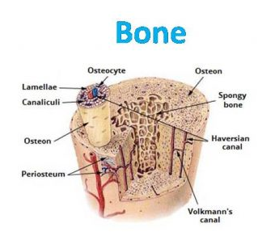
অস্থি বিশেষ ধরনের দৃঢ়,ভঙ্গুর এবং অনমনীয় স্কেলিটাল কানেকটিভ টিস্যু।
এদের মাতৃকায় ক্যালসিয়াম জাতীয় পদার্থ জমে হয়ে অস্থি দৃঢ়তা প্রদান করে।
অস্থি (bone)

Slide 13
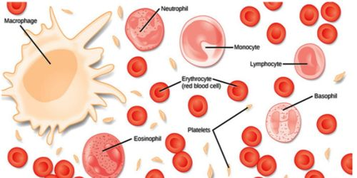
তরল যোজক টিস্যু
(Fluid Connective Tissue )
তরল টিস্যুর মাতৃকা তরল।মাতৃকায় বিভিন্ন ধরণের জৈব পদার্থ দ্রবীভূত অবস্থায় থাকে।
এই টিস্যুর প্রধান কাজ দেহের অভ্যন্তরে বিভিন্ন দ্রব্যাদি পরিবহন কর।
রোগ প্রতিরোধ করা।
রক্ত জমাট বাঁধায় বিশেষ ভূমিকা রাখা।

Slide 14
তরল যোজক টিস্যু দু’ধরনের -
রক্ত
লসিকা

Slide 15
রক্ত এক ধরনের ক্ষারীয়, ঈষৎ লবণাক্ত এবং লালবর্ণের তরল যোজক টিস্যু।
ধমনি, শিরা ও কৈশিক নালির মধ্য দিয়ে প্রবাহিত হয়ে রক্ত অভ্যন্তরীন পরিবহনে অংশ নেয়।
উষ্ণ রক্তবাহী প্রাণীর দেহে রক্ত তাপমাত্রার ভারসাম্য রক্ষা করে।
রক্ত (Blood)

Slide 16
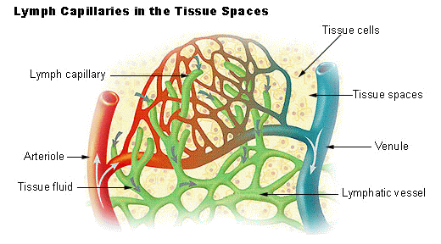
মানবদেহে বিভিন্ন টিস্যুর মধ্যবর্তী ফাঁকা স্থানে যে জলীয় পদার্থ জমা হয় তাকে লসিকা বলে। লসিকা ঈষৎ ক্ষারীয় স্বচ্ছ হলুদ বর্ণের তরল পদার্থ। এর মধ্যে কিছু রোগ প্রতিরোধী কোষ থাকে , এদের লসিকাকোষ বলে।
এগুলো ছোট নালীর মাধ্যমে সংগৃহীত হয়ে একটি আলাদা নালিকাতন্ত্র গঠন করে, যাকে লসিকাতন্ত্র বলে।
লসিকা (Lymph)

Slide 17
মূল্যায়ন

Slide 18
বাসার কাজ
কোমলাস্থি ও অস্থির মধ্যে পার্থক্য লিখ।
রক্ত ও লসিকার মধ্যে পার্থক্য লিখ।

Slide 19
ধন্যবাদ

